Slide 1
L’administració Pública
El dret i la divisió de poders
Ies Can Puig

Slide 2
La societat requereix d’unes normes, per:
.- garantir la relació entre individus
.- facilitar la convivència
.- ajudar a resoldre conflictes
.- donar seguretat
.- ...
Convivència
http://www.tv3.cat/videos/3676830/Multa-de-800-euros-a-un-nen-de-7-anys-que-tocava-la-trompa
La dació en pagament
http://ccaa.elpais.com/ccaa/2012/04/19/videos/1334821170_274815.html

Slide 3
El dret
Pot actuar l’home lliurament?
Són les persones lliures?
Es pot fer el que es vulgui?
...
La llibertat d’una persona acaba on comença la llibertat dels que ens envolten

Slide 4
El dret
El dret és el conjunt de normes i principis establerts en una societat que poden ser imposades per la força i que tenen com a finalitat facilitar la convivència entre els membres de la societat.

Slide 5
El dret - Classes
Dret Públic:
regula l’activitat que es duu a terme entre institucions públiques i la que es produeix entre aquestes institucions i particulars quan les primeres actuen d’una manera oficial.
Dret Privat:
regula la relació entre particulars o entre particulars i l’Estat quan aquest actua d’una manera privada.

Slide 6
El dret – Cas pràctic
Quan un institut necessita comprar ordinadors i va a una empresa que es dedica a vendre’n, la relació jurídica que s’estableix entre l’institut i l’empresa, per quin tipus de normes està regulada?

Slide 7
El dret – Les fonts
Les fonts del dret són el conjunt de mitjans dels quals emanen les normes que regeixen la vida en societat.
La llei
El costum
Els principis generals del dret
La jurisprudència
Els tractats i convenis internacionals

Slide 8
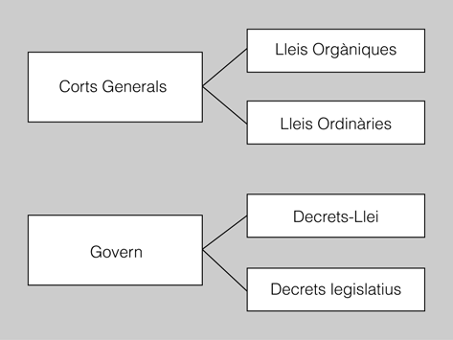
El dret – Les fonts
Les fonts del dret són el conjunt de mitjans dels quals emanen les normes que regeixen la vida en societat.
La llei
és el conjunt de normes escrites elaborades i aprovades per organismes creats específicament amb aquest propòsit.

Slide 9
El dret – Les fonts
Les fonts del dret són el conjunt de mitjans dels quals emanen les normes que regeixen la vida en societat.
El costum
és la norma jurídica que recull la conducta que es practica d’una manera reiterada en el temps i que pot ser considerada de compliment obligat per als membres d’una comunitat.

Slide 10
El dret – Les fonts
Les fonts del dret són el conjunt de mitjans dels quals emanen les normes que regeixen la vida en societat.
Els principis generals del dret
són aquelles idees, valors i conviccions sobre què es considera just en una societat.

Slide 11
El dret – Les fonts
Les fonts del dret són el conjunt de mitjans dels quals emanen les normes que regeixen la vida en societat.
El Tribunal Suprem és el tribunal d’última instància i les seves sentències no poden ser apel·lades, excepte en casos on el tribunal Constitucional consideri que es vulneren interessos i drets constitucionals.
La jurisprudència
és el conjunt de criteris en la interpretació de la llei que s’extreuen del conjunt de sentències del Tribunal Suprem.

Slide 12
El dret – Les fonts
Les fonts del dret són el conjunt de mitjans dels quals emanen les normes que regeixen la vida en societat.
El Tractat de la Unió Europea
Un exemple de tractat internacional és el Tractat de la Unió Europea, més conegut per Tractat de Maastrich, pel qual s’aprovaven les condicions que havien de complir els estats membres del que era la Comunitat Europea per formar part del procés d’integració cap a la unitat política.
Els tractats i convenis internacionals

Slide 13
El dret – Cas pràctic
Davant d’un jutge es planteja un cas i no existeix Llei aplicable per resoldre’l.
Què ocorre si una de les parts al·lega l’existència d’un costum aplicable?
Si cap de les parts al·lega l’existència d’un costum aplicable, com haurà de resoldre el jutge?

Slide 14
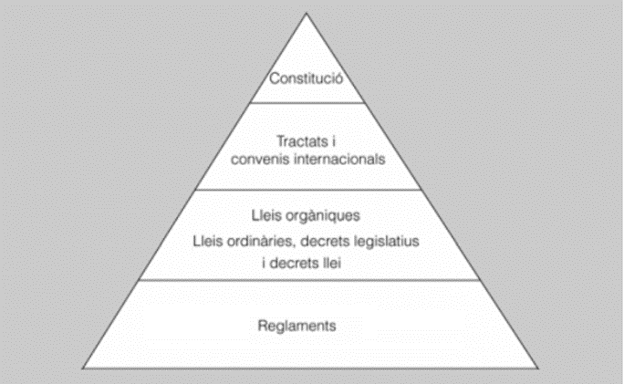
La jerarquia de les normes
La jerarquia de les normes indica l’ordre de prioritat en l’aplicació de les normes, és a dir, quina predomina sobre l’altra en cas de conflicte.
Constitució
Tractats i convenis internacionals
Lleis
Reglaments

Slide 15
L’ordenament Jurídic
La Constitució
és la norma que té un rang més gran dins el conjunt de normes
és el marc a partir del qual es desenvolupa la resta de normativa
desenvolupa l’organització i estructura de l’Estat, i indica qui té potestat per dur a terme la iniciativa legislativa i elaborar i aprovar les lleis

Slide 16
L’ordenament Jurídic
La Constitució - exercici
És el document legal que funciona com a norma bàsica en qualsevol sistema democràtic. A Espanya la constitució actual es va aprovar al 1978. En grups heu de preparar un power point sobre la Constitució, com a mínim haureu d’incloure el següent (recordeu que heu de demostrar amb els articles corresponents les vostres respostes):
* Quan va es va celebrar el referèndum per aprovar l’actual Constitució
* Quants títols té?
* Qui té la sobirania segons la Carta Magna?
* Citeu 5 drets que garanteix la constitució
* Som tots iguals davant la llei?
* Autoritza la pena de mort?
* La famosa frase “no parlaré sino és en presència del meu advocat” està recolzada per un article de la constitució (busqueu en el títol I, capítol segon, secció primera)
* Tenim dret a la intimitat personal?
* Garanteix la constitució el dret a la vivenda i al treball?

Slide 17
L’ordenament Jurídic
Tractats i convenis internacionals
no hi poden entrar en contradicció amb la Constitució

Slide 18
L’ordenament Jurídic
Lleis
Les lleis orgàniques són les lleis que, en regular aspectes amb una rellevància especial, requereixen, per a la seva aprovació, un consens més gran de les Corts.
Les lleis ordinàries són aquelles que regulen la resta de matèries que no són regulades per les lleis orgàniques.
Decrets
Els decrets legislatius són les normes creades pel Govern a petició de les Corts.
Els decrets llei són la normativa amb rang de llei elaborada pel Govern per iniciativa pròpia i d’una manera provisional per motius extraordinaris i urgents.
Es presenta davant del Congrés una llei per a la reforma d’un Estatut d’Autonomia:
a).- Quin tipus de Llei serà necessari aprovar?
b).- Quina és la majoria necessària per tal que la reforma tiri endavant?

Slide 19
L’ordenament Jurídic
Reglaments
conjunt de normes que són elaborades pels governs de les diferents administracions
Declaració Universal dels Drets Humans
www.youtube.com/watch?v=HSgMh2C9qtY
Aprovació del matrimoni homosexual
http://www.youtube.com/watch?v=JnCdpf51AkM

Slide 20
La iniciativa legislativa
Perquè una llei entri en vigor cal que hagi estat aprovada per les Corts, sancionada i promulgada pel rei i publicada en el Butlletí Oficial de l’Estat (BOE).
La iniciativa legislativa és la potestat que confereix la Constitució a diferents òrgans de l’Estat per a iniciar el procediment de tràmit que comporti la elaboració, aprovació, modificació o derogació d’una llei.
Origen del text
Els projectes de llei són els esborranys d’una llei que presenta el Govern a les Corts per a la seva tramitació i aprovació.
Les propostes de llei són esborranys d’una llei que presenten les Corts.

Slide 21
Publicitat de les normes
El desconeixement de la llei no eximeix la ciutadania d’haver-la de complir
Per tal que realment es pugui conèixer els continguts de les lleis és obligada la publicació en el butlletí oficial corresponent a l’àmbit d’aplicació.
.- Si la norma és d’àmbit estatal, s’haurà de publicar en el Butlletí Oficial de l’Estat
https://www.boe.es/diario_boe/
.- Si és d’àmbit autonòmic, en el butlletí oficial corresponent, i
http://dogc.gencat.cat/ca/
.- Si és d’àmbit de la Unió Europea, en el Diari Oficial de la Unió Europea.
http://eur-lex.europa.eu/oj/direct-access.html?locale=es
1,- Consulteu en línia el Butlletí Oficial de l’Estat (http://www.boe.es/), accediu a l’apartat Contenido del BOE que trobareu a l’opció Búsquedas i descriviu els continguts que es poden trobar en els diferents apartats del BOE.
2,- Utilitzeu la cerca avançada del Butlletí Oficial de l’Estat per buscar informació sobre el contingut de la Llei orgànica 3/2007, de 22 de març, i digueu quins són els continguts sobre els quals tracta aquesta llei.

Slide 22

La divisió de poders
L’Estat espanyol s’organitza, tal com estableix la Constitució de 1978, com una monarquia parlamentària. Això vol dir que, tot i l’existència de la figura del monarca, el poble exerceix la sobirania popular mitjançant els seus representant triats democràticament.

Slide 23
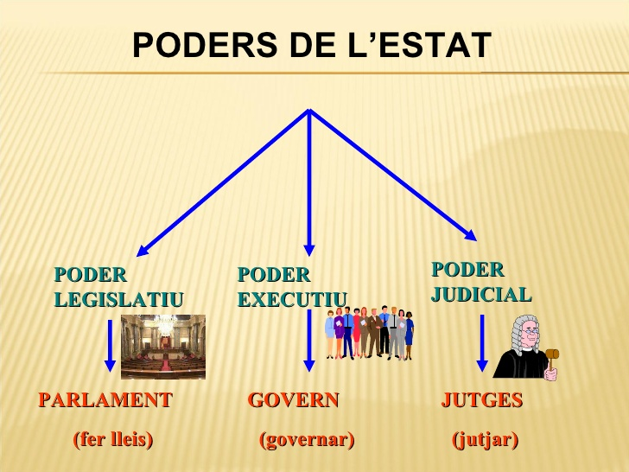
La divisió de poders
La Constitució també estableix la divisió de poders.
La divisió de poders és la manera d’organitzar un estat i facilita que quedin dividides les responsabilitats de l’estat entre diferents institucions i que aquestes puguin treballar amb independència.
Aquesta divisió es repeteix en els diferents nivells de l’administració.
http://www.ccma.cat/tv3/alacarta/telenoticies-migdia/telenoticies-migdia-28092016/video/5622457/

Slide 24
Poder Legislatiu
El poder legislatiu inclou els organismes encarregats de l’elaboració de les lleis, tot i que d’una manera puntual pot delegar aquesta funció.
El Congrés dels Diputats
El Congrés dels Diputats és la cambra legislativa la funció de la qual és elaborar, aprovar o derogar lleis.
El Senat
El Senat és la cambra de representació territorial la funció de la qual és ratificar les lleis elaborades i aprovades pel Congrés dels Diputats, per tal que aquestes puguin entrar en vigor.
El Parlament de Catalunya
El Parlament de Catalunya és la institució que s’encarrega de l’elaboració, aprovació i derogació de lleis que regulen matèries sobre les competències pròpies de Catalunya.

Slide 25
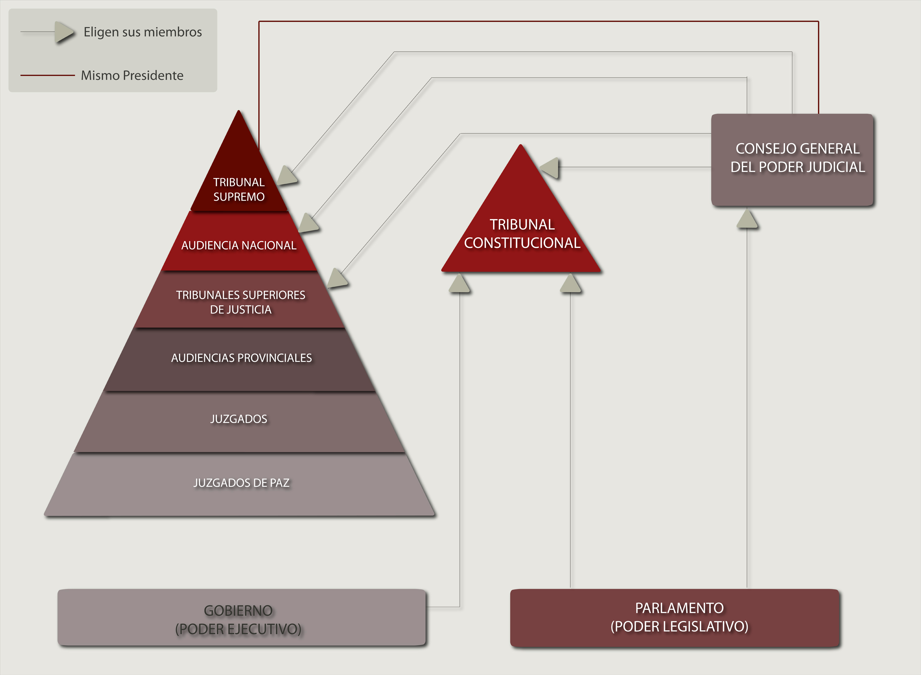
Poder Judicial
El poder judicial comprèn el conjunt de tribunals que tenen com a principal objectiu garantir el compliment de la llei.
Entrevista a José María Mena, Fiscal General de Catalunya des del 1996 - 2006
https://www.youtube.com/watch?v=ySRTCpGLsdM

Slide 26
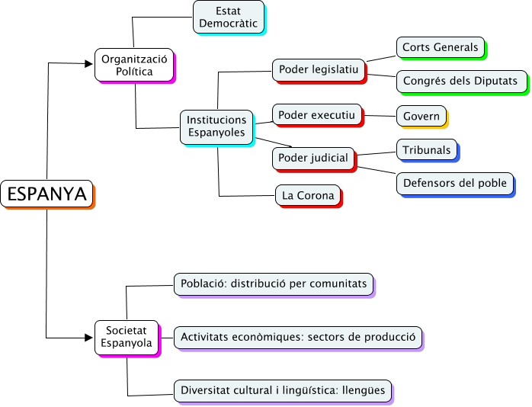
Poder Executiu
El poder executiu és format pels membres del Govern, que dirigeix la política interior i exterior, i també l’Administració civil i militar.
Els membres del Govern són designats pel president del Govern, el qual, per la seva banda, ha estat elegit prèviament pels representats als quals la ciutadania delega aquesta funció, els diputats.

